Slide 1
সবাইকে শুভেচ্ছা

Slide 2
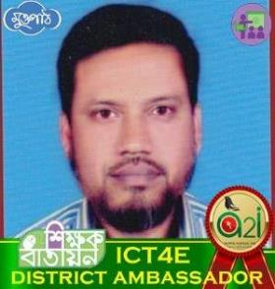
পরিচিতি
শ্রেণীঃ দশম
বিষয়ঃ বাংলা ভাষার ব্যাকরণ
অধ্যায়ঃ চতুর্থ, ৭ম পরিচ্ছেদ
অধিকরণ কারক
মোঃ এস্কেন্দার আলী
সহকারী শিক্ষক (কম্পিউটার)
সতীহাট কে, টি উচ্চ বিদ্যালয় ও কলেজ,
মান্দা, নওগাঁ।
মোবাঃ ০১৭১৯-৭৯২৯৩৪
ই-মেইলঃ alimandabd@gmail.com
ফেসবুকঃ alimandabd@gmail.com
শিক্ষক বাতায়ন লিংকঃ
https://www.teachers.gov.bd/profile/alimandabd
পাঠের বিষয়বস্তু

Slide 3
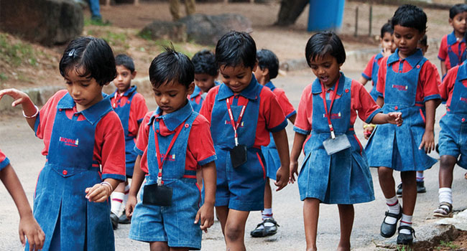
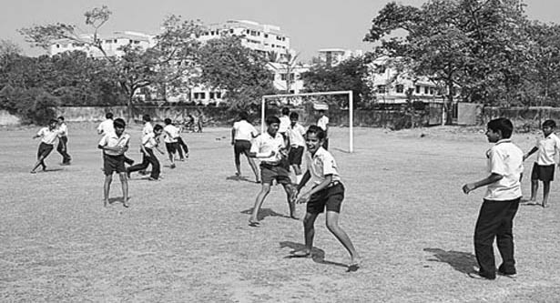
চিত্র দুটি লক্ষ্য কর
ছাত্ররা
মাঠে
খেলছে।

Slide 4
আজকের পাঠ অধিকরণ কারক
ছাত্ররা মাঠে খেলছে।
এ বাক্যে ক্রিয়া পদ খেলছে এর সাথে মাঠে পদের যে সম্পর্ক তাকে কোন কারক বলে?
অধিকরণ কারক

Slide 5
শিখনফল
এই পাঠ শেষে শিক্ষার্থীরা-
অধিকরণ কারক কাকে বলে তা বলতে পারবে?
অধিকরণ কারককের প্রকারভেদ লিখতে পারবে।
অধিকরণ কারক আলাদাভাবে নির্ণয় করতে পারবে।

Slide 6
অধিকরণ কারক কী তা জেনে নিই
ক্রিয়া সম্পাদনের কাল (সময়) এবং আধার (স্থান) কেই অধিকরণ কারক বলে।
যেমনঃ প্রভাতে উঠিল রবি লোহিত বরণ
চেনার উপায়ঃ বাক্যের ক্রিয়া পদকে কোথায় এবং কখন দ্বারা প্রশ্ন করলে যদি উত্তর পাওয়া যায় তাহলে তা অধিকরণ কারক হবে।

Slide 7
অধিকরণ কারকের প্রকারভেদ
অধিকরণ কারক ৩ প্রকার। যথা-
অধিকরণ
১। কালাধিকরণ
২। আধারাধিকরণ
৩। ভাবাধিকরণ

Slide 8
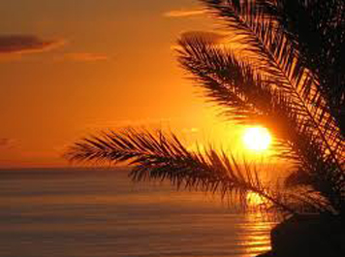
পর্যায়ক্রমে বিভাগ গুলো চিনে নিই
১। কালাধিকরণ চেনার উপায়সমুহ
ক্রিয়া কোন কাল/সময়ে সম্পাদিত হয়
যেমনঃ প্রভাতে সূর্য ওঠে।

Slide 9
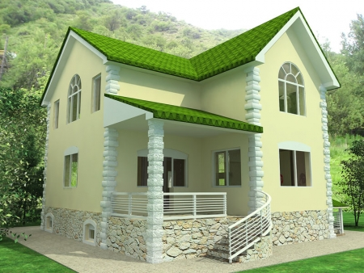
২। আধারাধিকরণ চেনার উপায়
ক্রিয়া সম্পাদিত হওয়ার স্থান বা আধারকে বুঝায়
যেমনঃ বাড়ীতে কেউ নেই।

Slide 10
আধারাধিকরণ ৩ ভাগে বিভক্ত। যথা-
আধারাধিকরণ
ক। ঐকদেশিক
খ। অভিব্যাপক
গ। বৈষয়িক

Slide 11
ক। ঐকদেশিক চেনার উপায়
বিশাল স্থানের যে কোন অংশে ক্রিয়া সম্পাদিত হয়।
যেমনঃ বনে বাঘ আছে।
( বনের যে কোন অংশে আছে )

Slide 12
খ। অভিব্যাপক চেনার উপায়
বস্তুটি সমগ্র স্থানে বিরাজ করে
যেমনঃ নদীতে মাছ আছে।
( নদীর সমগ্র অংশে আছে )

Slide 13
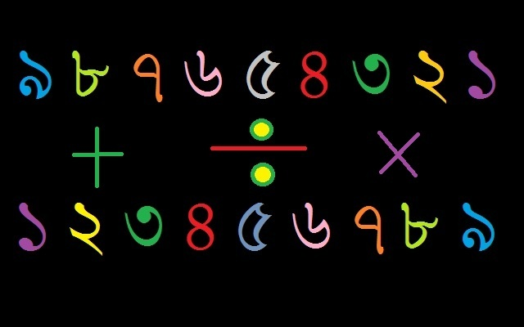
গ। বৈষয়িক চেনার উপায়
কোন বিশেষ বিষয়ে দক্ষতা/গুণ বা ক্ষমতা
যেমনঃ রাকিব অংকে কাঁচা।
( অংক একটি বিষয়)

Slide 14
৩। ভাবাধিকরণ চেনার উপায়
ভাবের অভিব্যক্ত
যেমন-সূর্যোদয়ে অন্ধকার দূরীভূত হয়

Slide 15
মনে রাখার সর্টকাট টেকনিক
ক্রিয়া সম্পাদনের স্থান, সময় এবং বিষয় বুঝালে অধিকরণ কারক হবে।

Slide 16
দলীয় কাজ
অধিকরণ কারক নির্ণয়ের উপায়গুলো লিখ।

Slide 17
মূল্যায়ন
১। অধিকরণ কারক বলতে কী বুঝায়?
২। অধিকরণ কারক চেনার ৩টি উপায় বল?
৩। কোনটি অধিকরণ কারক ?
(ক) টাকায় টাকা হয় (খ) তিলে তৈল আছে
(গ) গাছ হতে পাতা পড়ে (ঘ) ছাত্ররা বল খেলে
উত্তরঃ খ

Slide 18
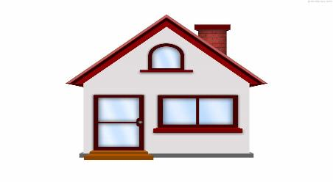
বাড়ির কাজ
বিভিন্ন অর্থে অধিকরণ কারকের ব্যবহার-উদাহরণসহ লিখ?

Slide 19
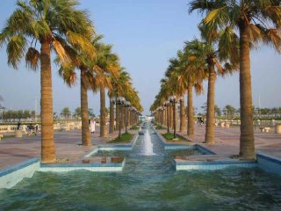
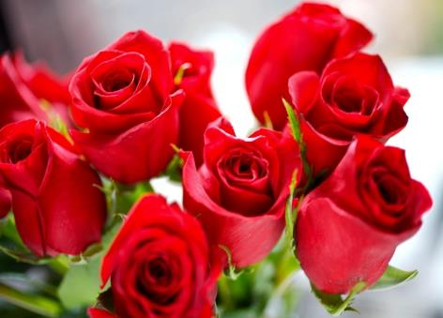
ধন্যবাদ

